Slide 1
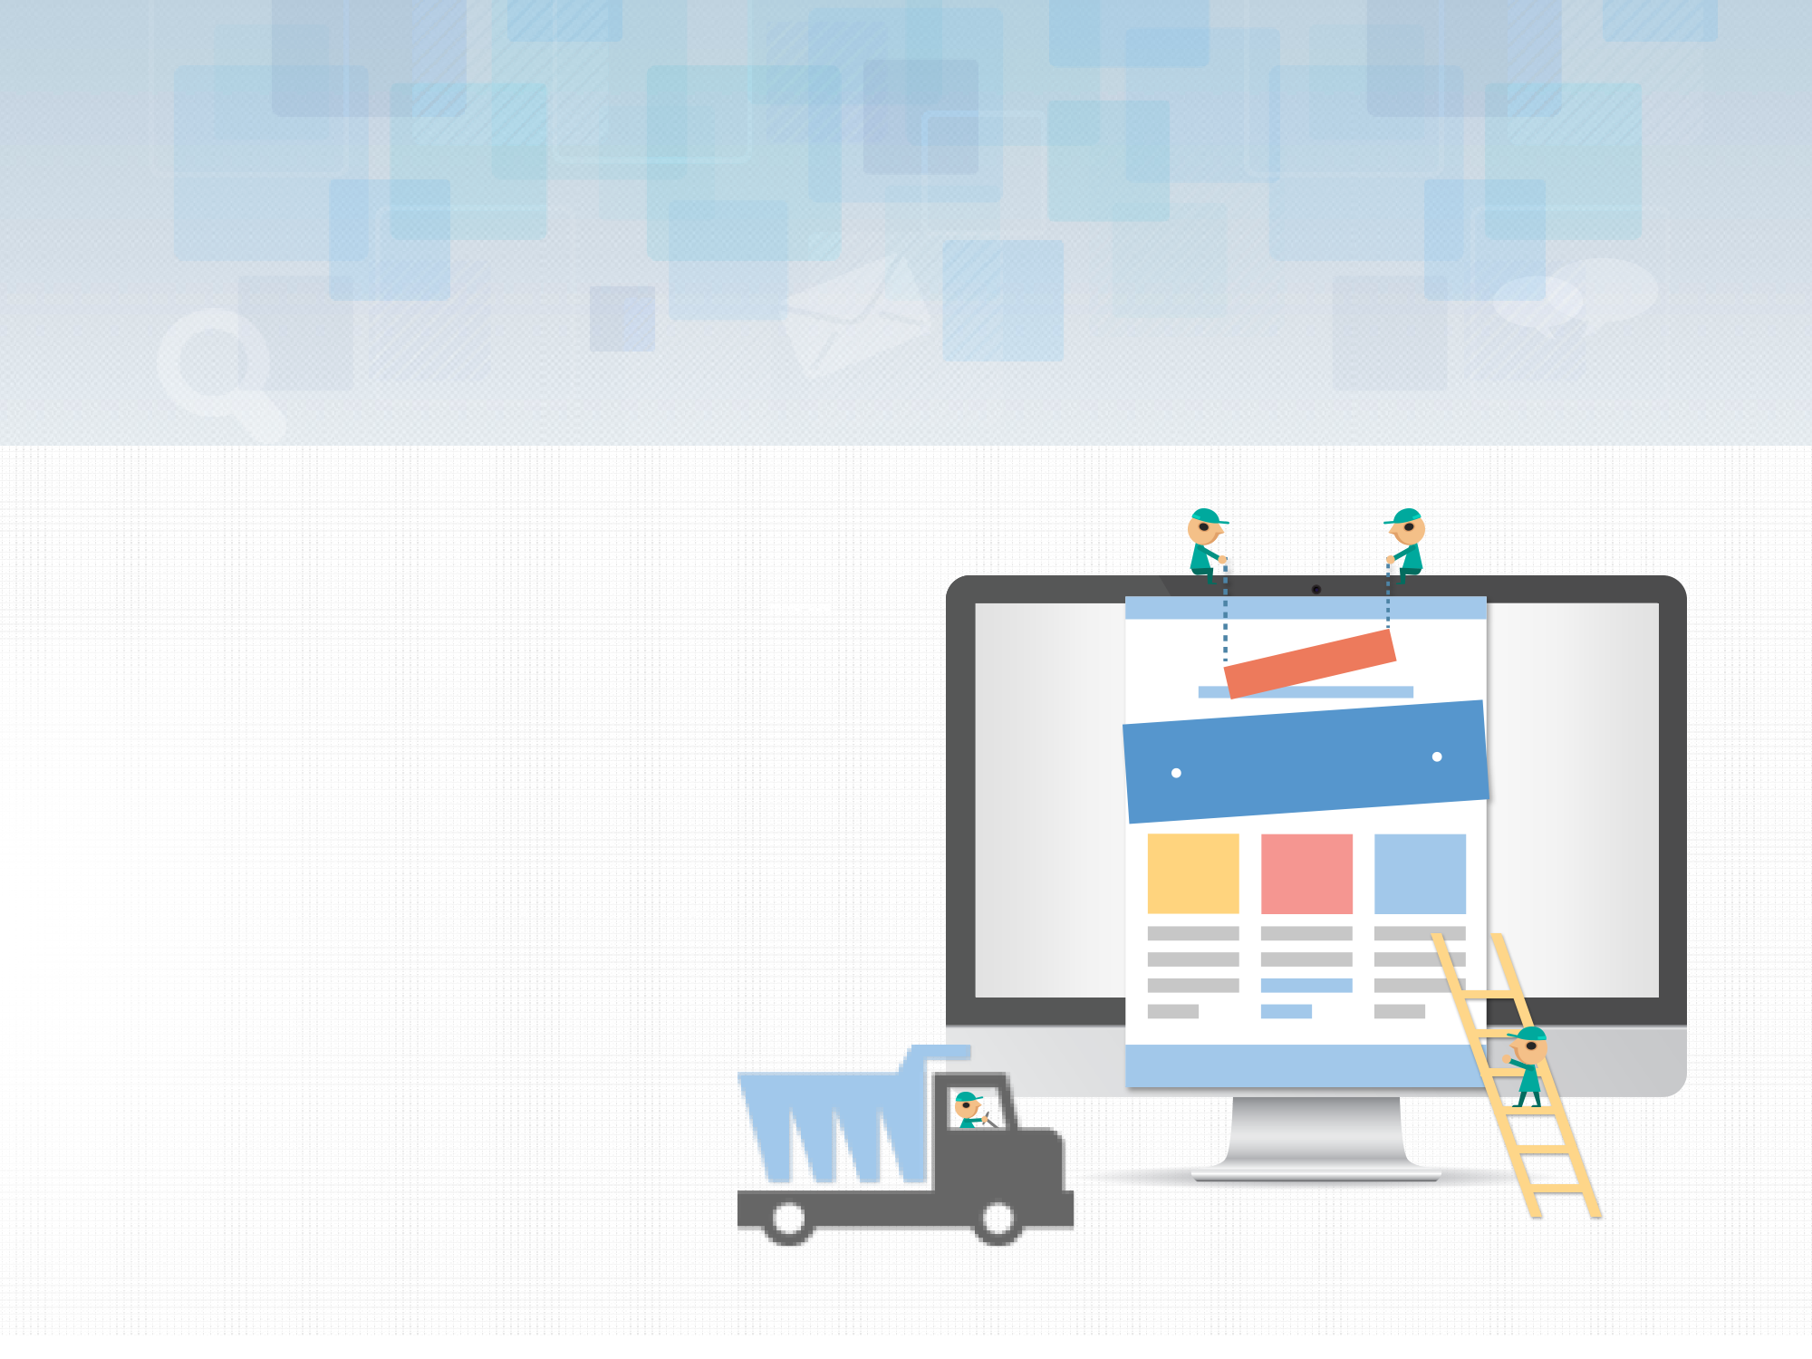
고추 밭 사나이
- 학습형 농작물 관리 시스템

Slide 2
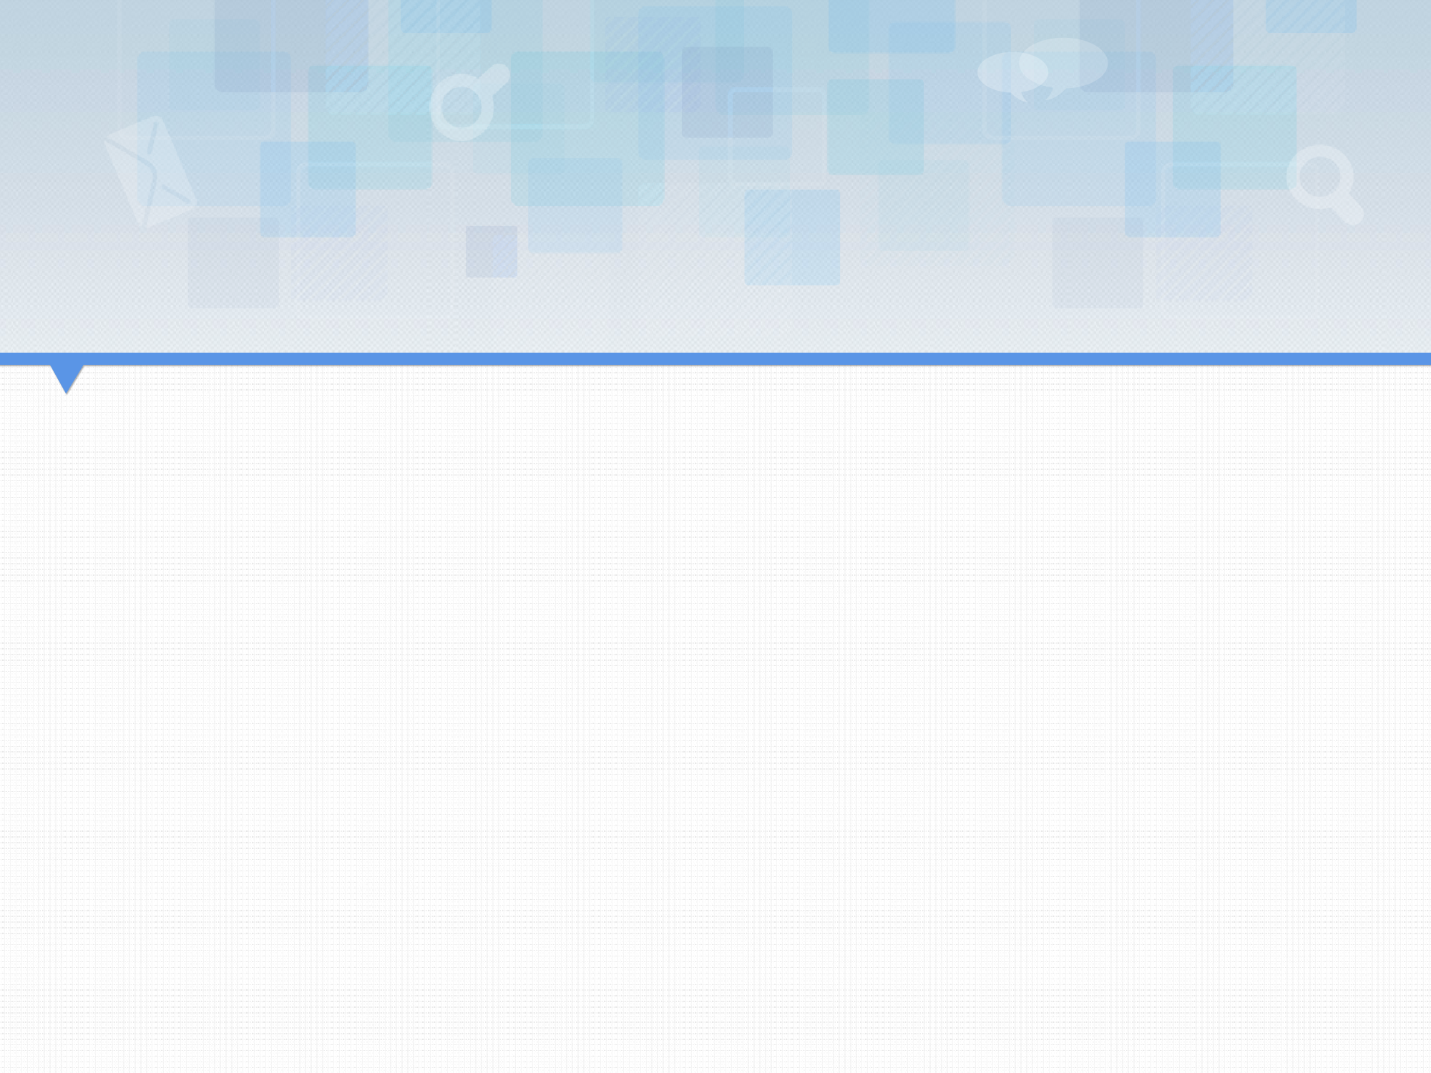

CONTENTS
01.
주제선정
02.
02.
팀원소개 && 역할분담
03.
개발일정

Slide 3
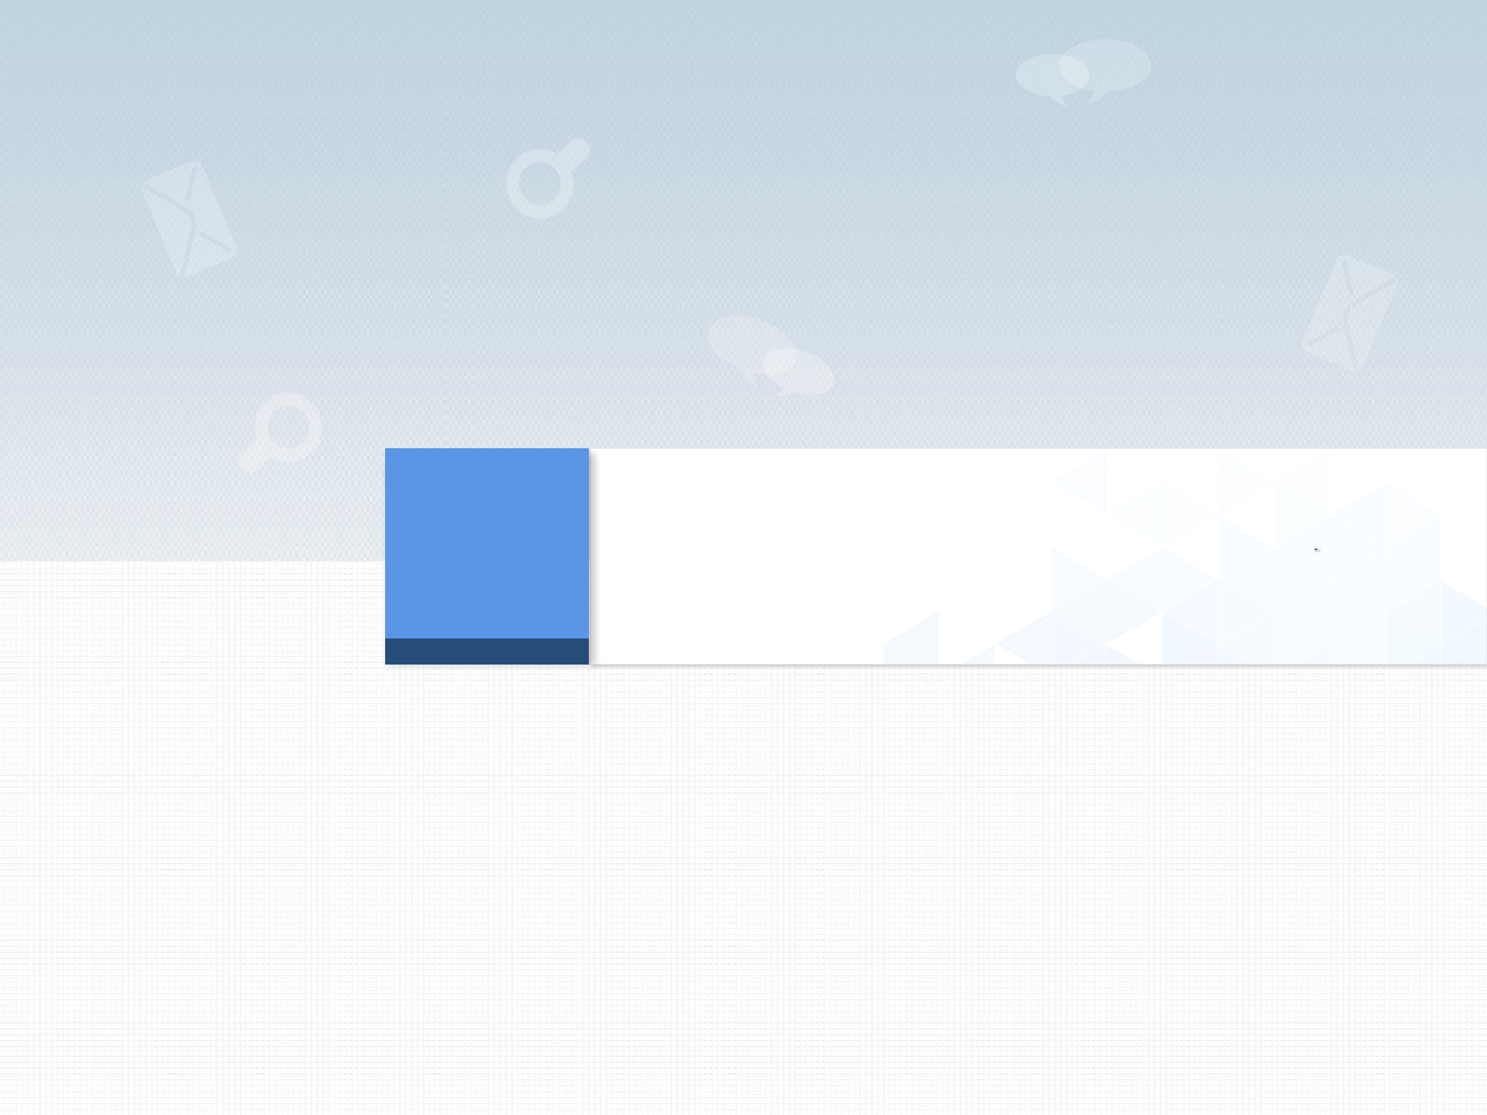
1
주제선정
1-1. 주제
1-2. 선정이유

Slide 4
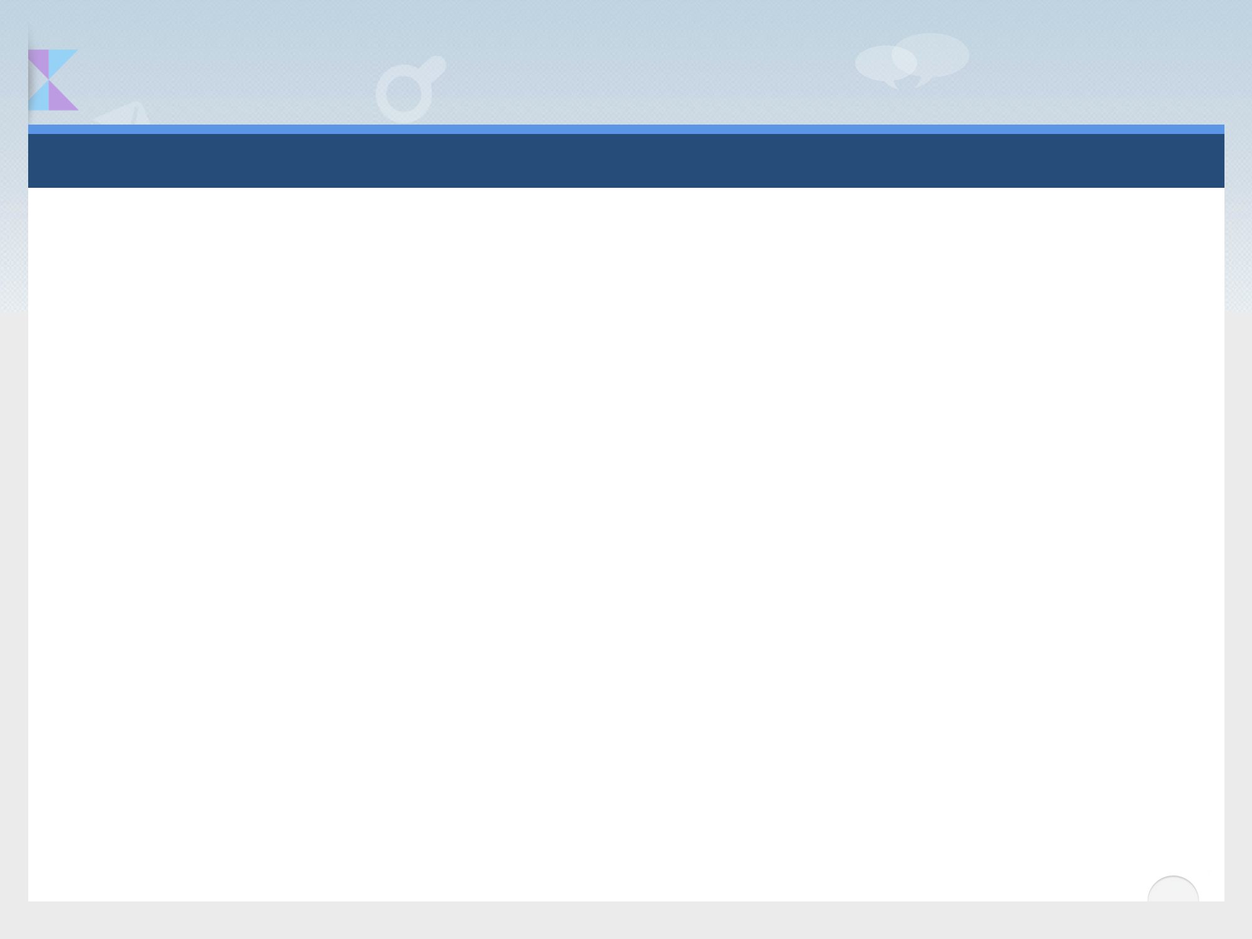
01. 주제
1.1 학습형 제어 농작물 관리 시스템이란?
•마이크로 프로세서에 각종 센서를 결합하여 농작물, 축사 등에 시설에 설치하고,
기존에 설치된 설비에 네트워크를 연결하여 농업 시설을 실시간으로 관리 감독 할 수 있도록 하여, 노동시간을 효율적으로 감소시키고 기록한 정보를 분석하여 적절한 솔루션을 제공합니다.
• 통계청, 농협의 공공데이터를 통해서 작물에 대한 정보를 습득
• 기상청 자료를 통한 시간별, 날짜별 온도, 습도 데이터를 습득
온도,습도 데이터 통계적방법으로 날짜별, 시간별 데이터를 하나로 함축 및 요약
데이터 모형을 정상곡선 만든 데이터와 합쳐서 새로운 모형을 만든다.
데이터가 수확량에서 이점을 보이면 그 데이터 모형을 이전 데이터 모형과 결합하여 새로운 모형을 만들어내고 단점을 보이면 새로운 모델로 수정.

Slide 5
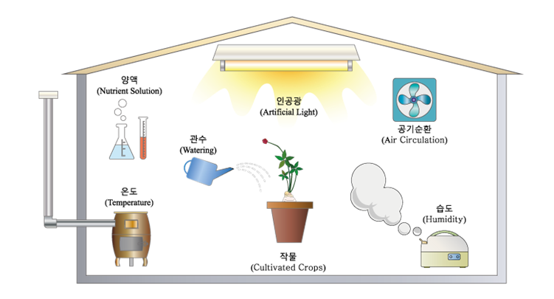
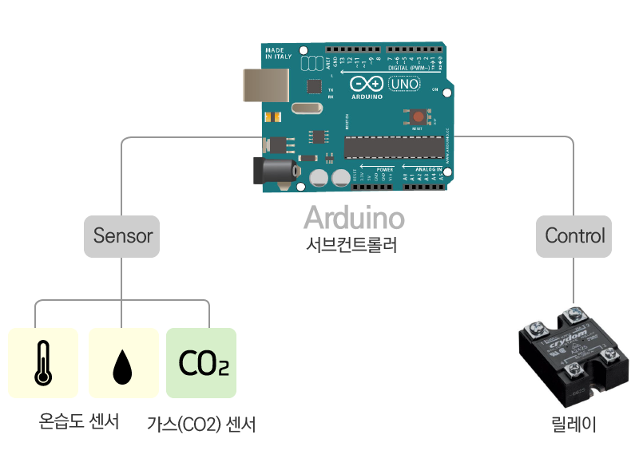
01. 주제
1.1 학습형 제어 농작물 관리 시스템이란?

Slide 6
목표
학습형 농업
자동화 프로세스
1단계 : 모형 적합
2단계 : 제어
3단계 : 학습형 모형
data
과거의 수확량 을 비교하여
좋은 수확량의 자료 추출, 자료 종합
data
실제 수확한 자료
제어방안
- 6-sigma 를 통한 품질관리
모형식별
데이터 들을 시계열 분석을 통한
최적의 그래프 생성
판별
실제 수확량과 기준점 비교
이상치 식별
6-sigma 범위 밖의 자료를
이상치 식별
모형추정
시계열 모형 추정
Ex> ARIMA모형, 비정상이동평균과정모형 등
학습
판별결과 결과가 좋으면 1단계 모형적합
프로세스에 데이터 추가
제어
이상치 발견 후속 조치
Ex> 온도가 높게 이상치 발견 그때의 습도는 낮음 -> 물 분사
모형진단
통계적 방법을 통한 모형 진단
분석
통계적 방법을 통한 새로운 모형 적합

Slide 7
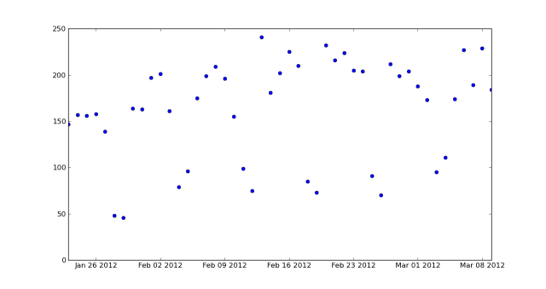
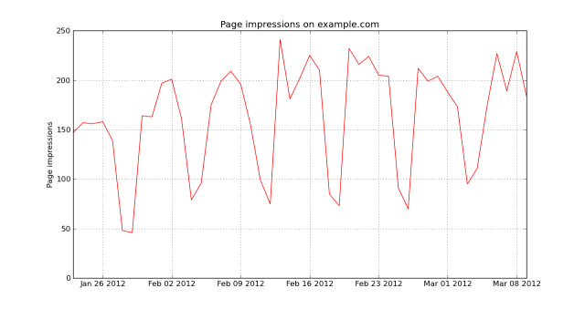
1단계 : 모형 적합
통계청, 농협 등 오픈된 자료를통해서 설정된 작물의 양과 장소의 대한 정보를 습득
기상청 자료를통한 시간별, 날짜별 온도 습도 데이터를 습득
온도,습도 데이터 통계적방법으로 날짜별, 시간별 데이터를 하나로 함축 및 요약
앞에서 얻어온 자료를 통한 Time series 즉 시계열 분석을통한 회귀곡선을 적합.

Slide 8
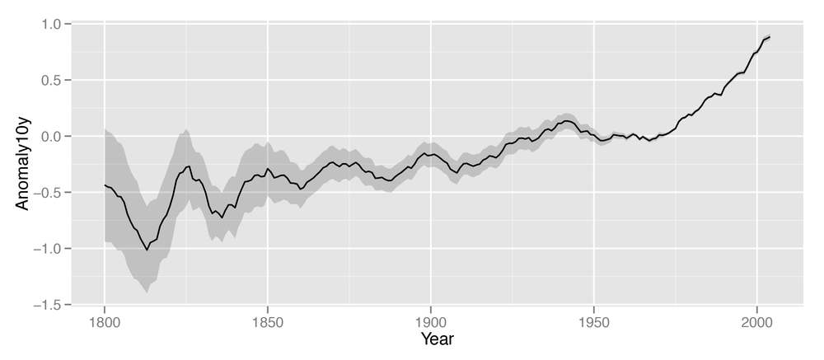
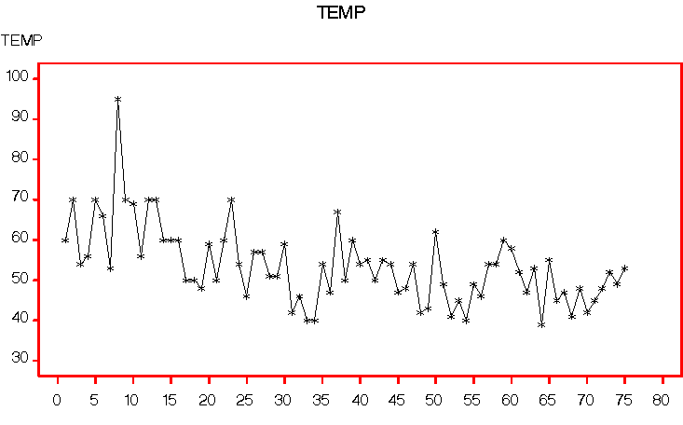
2단계 : 제어
3단계 : 학습형 모형
정상 작동중
이상치 발생
통계적 품질관리 인 6-sigma를통한 앞에서 구한 시계열 직선의 위, 아래 3-sigma 의 오차의 한계 범위 설정.
범위를 벗어나면 이상치로 측정
앞에서 만든 시계열모형 및 오차의 한계 범위 하에서는 정상작동
이상치 발생시 제어 작동
Ex> 온도가 높은 이상치, 습도가 평소 보다 낮음 -> 물분사
온도가 높은 이상치, 습도도 평소보다 높음 -> 문을 개방
온도가 낮은 이상치, 습도도 평소보다 낮음 -> 히터 가동
농사 후, 새로운 data를 습득
예측 수확량 보다 높은 수확량을 만든 data 는 이전 data와 합쳐 새로운data를 만들어 낸다.

Slide 9
01. 주제
1.2 주제 선정 이유
기후 데이터 값의 실시간 적용은 오히려 작물에 악영향을 미칠 수 있다.
• 농촌의 평균 노동 연령대가 높아지고 노동력이 감소하고 있습니다.
간단한 장비, 저렴한 비용으로 생산 시설의 반 자동화와 실시간 자동제어를 통해 적은 노동시간으로도 작물 재배를 할 수 있는 서비스를 제공하려 합니다.
정보통신기술의 발달로 스마트 농장의 수가 증가하고 있지만 실질적으로 저소득층 농가에게는 설비 설치 자체가 큰 부담입니다.
농촌 IOT(사물인터넷)기술의 대중화를 위해 농업인에게 부담 없는 시설비를 목표로 개발하여 보급 하는 것이 목표입니다.
전공 지식을 실제 산업에 적용 하고 다른 산업과의 융합을 하여 발생하는 부가가치를 창출하는 것.

Slide 10
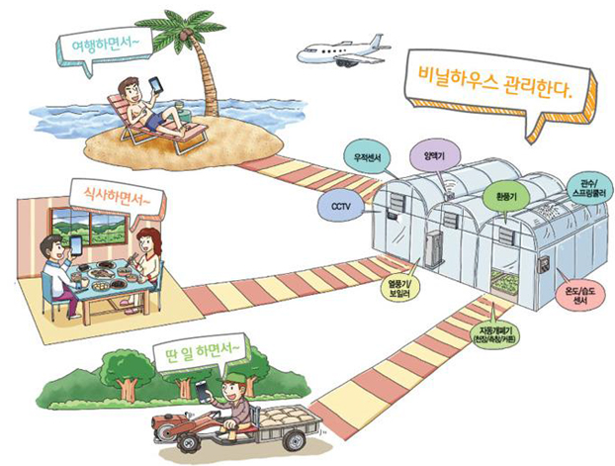
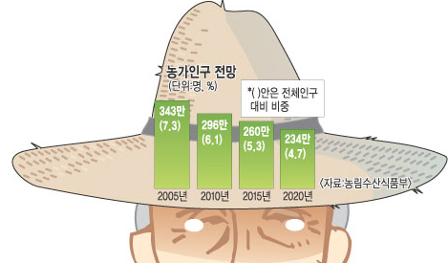
01. 주제
1.2 주제 선정 이유

Slide 11
2
팀원소개

Slide 12
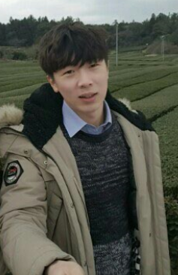
02. 팀원소개
2.1 팀원소개
컴퓨터학부
장준철(10)
팀 대표
마이크로컨트롤러,
센싱 담당

Slide 13
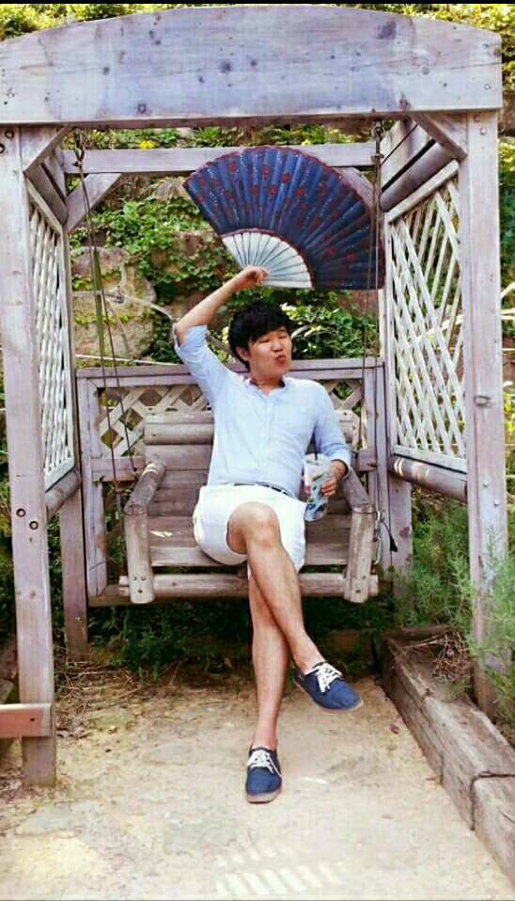
02. 팀원소개
2.1 팀원소개
컴퓨터학부
신두철(10)
모바일 앱 개발

Slide 14
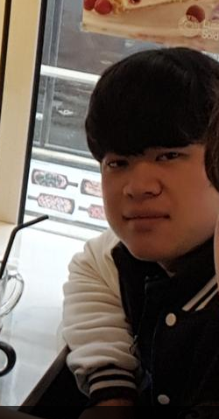
02. 팀원소개
2.1 팀원소개
컴퓨터학부
최병수(10)
DB담당

Slide 15
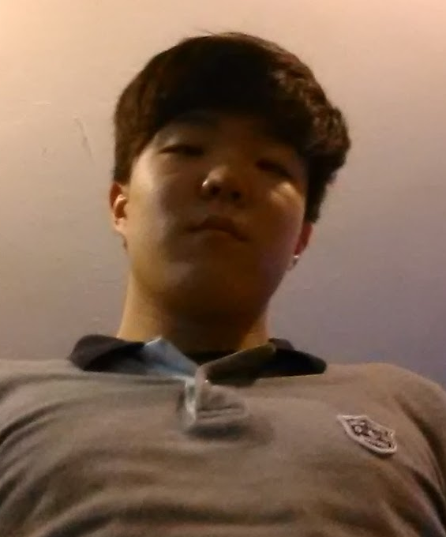
02. 팀원소개
2.1 팀원소개
컴퓨터학부
최지훈(10)
러닝머신
알고리즘 개발

Slide 16
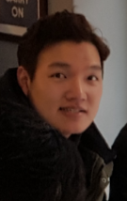
02. 팀원소개
2.1 팀원소개
통계학과
구동혁(11)
데이터 분석

Slide 17
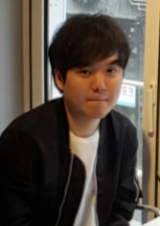
02. 팀원소개
2.1 팀원소개
통계학과
박민철(11)
데이터 모델링

Slide 18
3
개발 일정

Slide 19
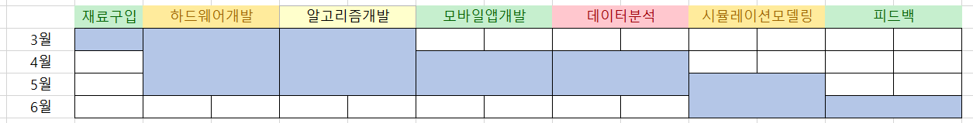
03. 개발일정
3.1고추밭사나이 개발일정

Slide 20

Thank You
감사합니다.

